Slide 1
Seminar Mahasisa
Tugas Uts
Rohmat Setiaji
18090119
4B

Slide 2
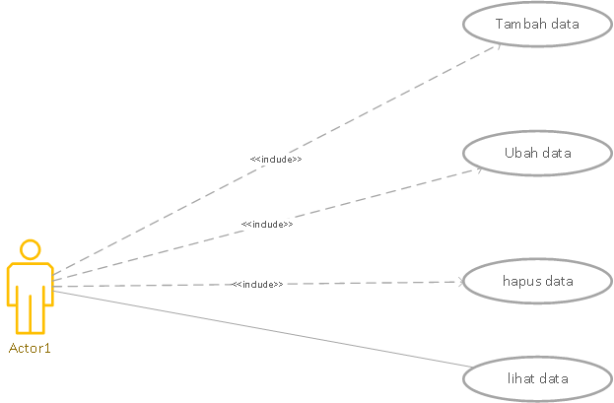
Use case

Slide 3
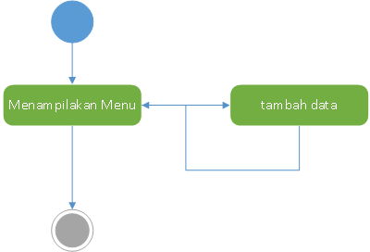
Tambah data

Slide 4

Hapus data

Slide 5

Ubah data

Slide 6

Mencari data

Slide 7
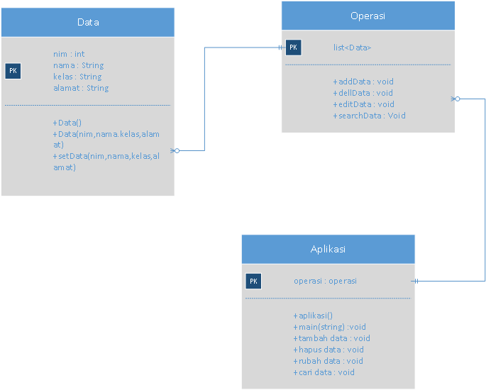
Diagram activity

Slide 8
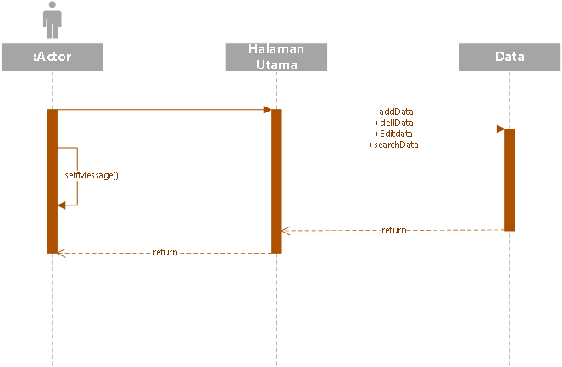
Sequence

Slide 9
public class HalamanUtama extends javax.swing.JFrame {
DefaultTableModel model;
private void kosongkan() {
txt_nim.setEditable(true);
txt_nim.setText(null);
txt_nama.setText(null);
cmb_kelas.setSelectedItem(this);
txt_alamat.setText(null);
*Untuk menjalankan operasi dari variable
Nim ,nama, kelas, alamat

Slide 10
public class Koneksi {
public static Connection sambungDB(){
try {
MysqlDataSource dataSource = new MysqlDataSource();
dataSource.setUser("root");
dataSource.setPassword("");
dataSource.setServerName("localhost");
dataSource.setDatabaseName("seminar kampus");
dataSource.setServerTimezone("Asia/Jakarta");
dataSource.setPortNumber(3306);
dataSource.setAllowMultiQueries(true);
Connection c = dataSource.getConnection();
return c;
} catch (SQLException e) {
System.err.println(e.getMessage());
}
return null;
}
static Connection sambunganDB() {
throw new UnsupportedOperationException("Not supported yet."); //To change body of generated methods, choose Tools | Templates.
}
}
* Dengan Class Koneksi , dan beberapa library untuk menghubungkan koneksi antara data base dan aplikasi

